Slide 1






Đội Olympic Tin học
Đại học công nghiệp hà nội

Slide 2

Độ phức tạp thuật toán

Slide 3

Thời gian thực hiện của chương trình
Độ phức tạp của giải thuật
Cách tính độ phức tạp
Chọn giải thuật phù hợp
Ví dụ và bài toán điển hình
Mục Lục

Slide 4




Slide 5

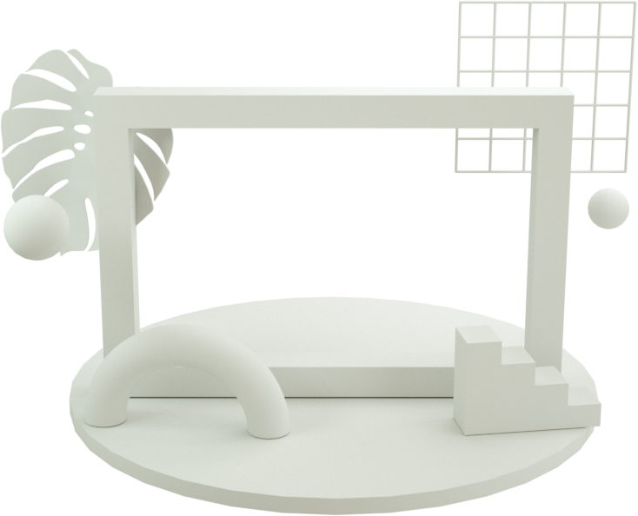
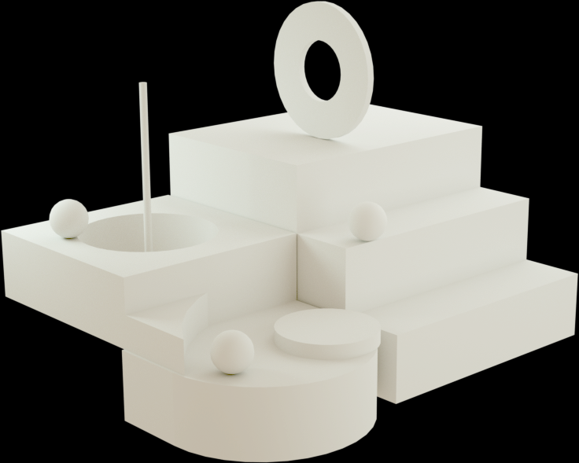
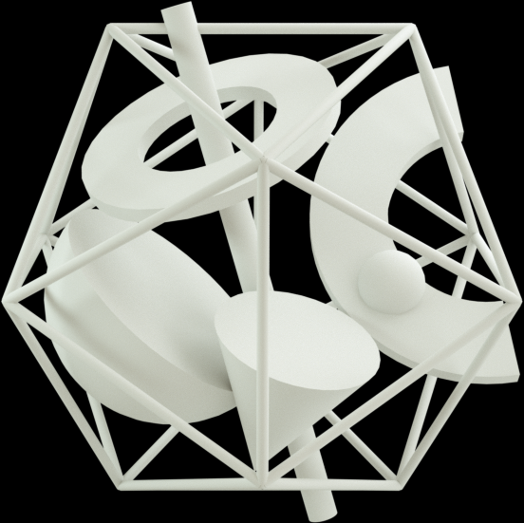

Chữ nhỏ thì dùng Arimo

Slide 6


Slide 8
Extra graphics
 | A | B | C
Yellow | 10 | 20 | 7
Blue | 30 | 15 | 10
Orange | 5 | 24 | 16

